Slide 1
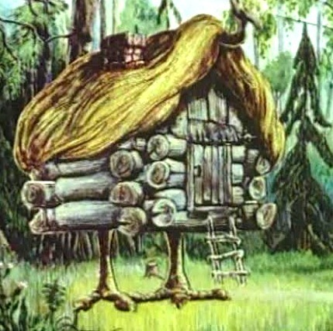
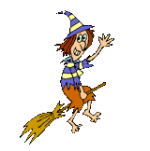
Избушка на курьих ножках
Подготовила работу:
Ученица 2 «А» класса Шамонтьева Мирослава

Slide 2
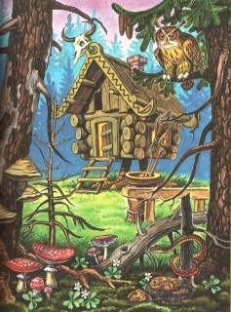
Название «курьи ножки», скорее всего, произошло от „курных“, то есть окуренных дымом столбов (пней с корнями, напоминающими лапы птиц), на которых славяне ставили «избу смерти» - небольшой сруб с прахом покойника внутри (такой погребальный обряд существовал у древних славян ещё в VI—IX вв.).

Slide 3
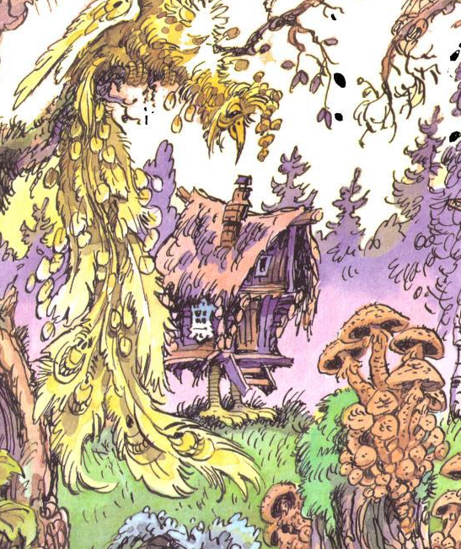
Эта избушка – сторожевая застава на границе двух миров – мира живых и мира мертвых, а сама Яга – охранительница входа в тридесятое (загробное) царство.

Slide 4
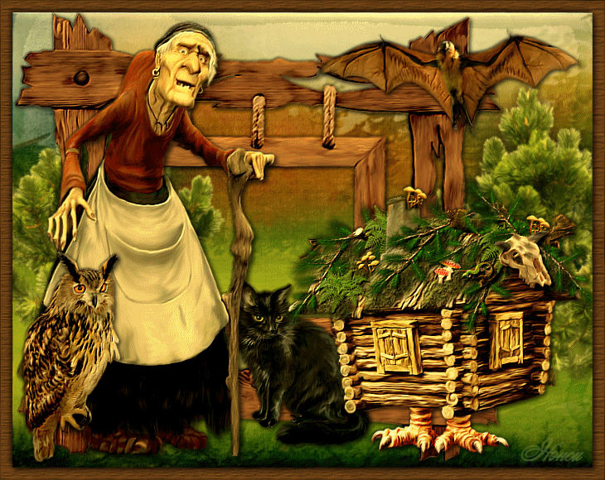
Именно сюда попадает сказочный герой, идя, «куда глаза глядят» - ведь по сюжету ему нужно проникнуть в иное измерение и реальность уже не живых людей, а потусторонних существ. И другого пути, кроме как через избушку на курьих ножках, туда просто нет.

Slide 5
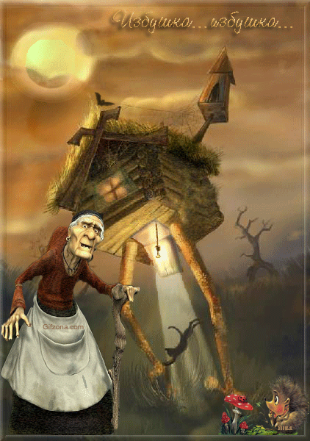
Скорее всего избушку построила народная «фантазия» .

Slide 6
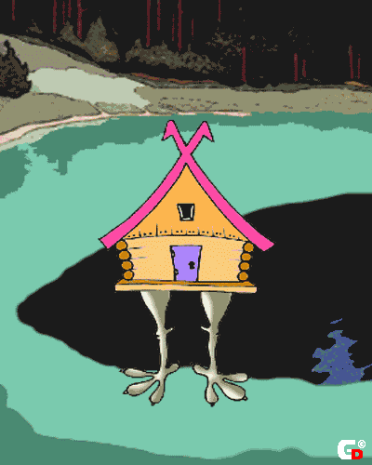
спасибо за внимание

